Slide 1
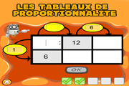
Mon plan de travail CM2 - 8
https://www.logicieleducatif.fr
 | Temps | Activités |  | Domaine | Commentaires/ bilan…
1 | 30’ |  | Fiche CM2 Jeu | Numération : le nom des chiffres
2 | 30’ |  | Jeu | Calcul : calculer des sommes d’argent
3 | 30’ |  | Jeu | La proportionnalité
4 | 40’ |  | Fiche (3) Jeu →Niveau 3 | Résolutions de problèmes
5 | 40’ |  | Commissaire Lafouine → Enquêtes 1 à 5 | Lecture compréhension | →Correction
7 | 30’ |  | Bataille Navale | Jeu de société/logique
Temps estimatif total : 4h00

